Slide 1
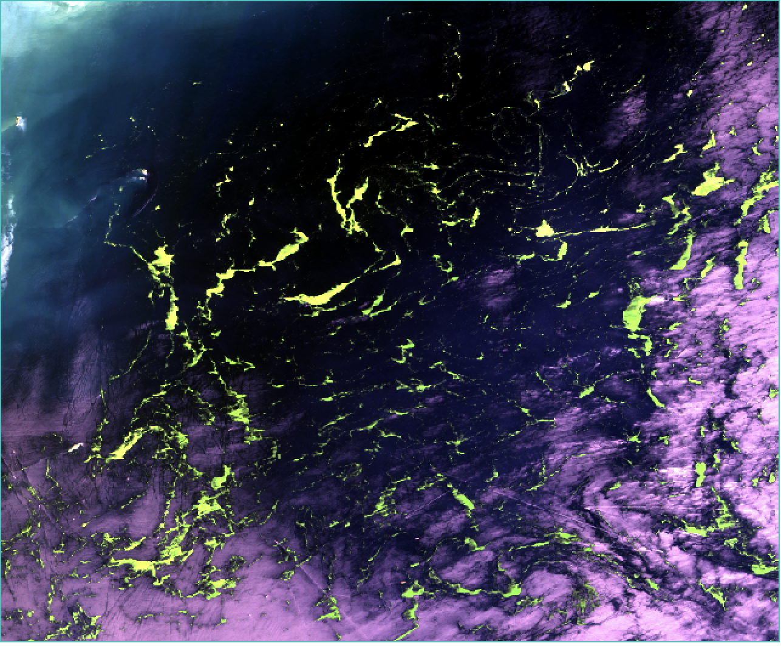


Slide 2
svm算法python实现
输入图像
待预测图像

Slide 3
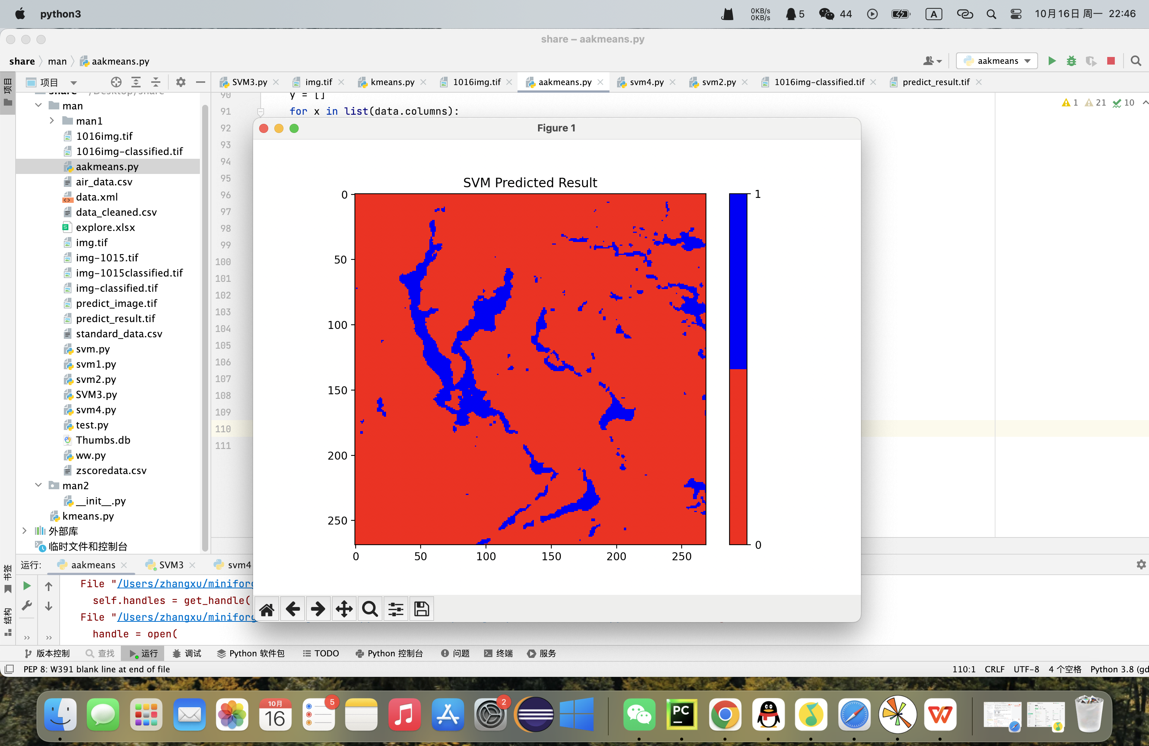
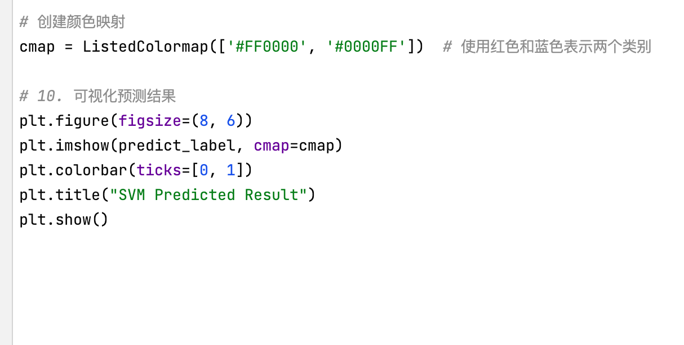
待预测图像
可视化预测结果

